Slide 1
ПРЕКРАСНАЯ ДОЛЖНОСТЬ –
БЫТЬ НА ЗЕМЛЕ ЧЕЛОВЕКОМ!
Русский язык и литература. 9 класс

Slide 2
Сегодня на уроке
узнаете о жизненном пути и творчестве Максима Горького;
определите необходимую информацию, сделаете соответствующие выводы;
расставите знаки препинания в бессоюзных сложных предложениях.

Slide 3

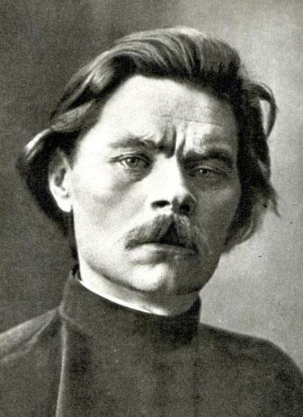
Эпиграф к уроку
«Человека создаёт его сопротивление окружающей среде».
М. Горький
Определите основную мысль эпиграфа.

Slide 4

Примерный ответ
Я это понимаю так: трудности, которые преодолевает человек, формируют его характер и закаляют дух.

Slide 5
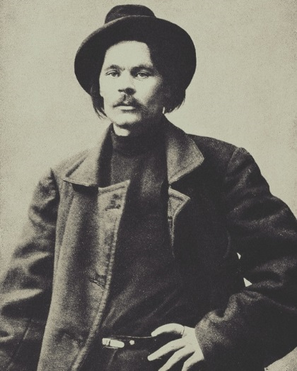
Прочитайте информационный текст о поэте. Определите необходимую информацию для диалога с учителем.
Алексей Максимович Горький был и остается центральной фигурой литературного процесса конца XIX – первой трети
ХХ веков, одним из главных действующих лиц советской литературы.
Алексей Максимович Пешков (М. Горький — псевдоним) родился в Нижнем Новгороде 16 марта 1868 г. Отец, Максим Савватиевич Пешков, столяр-краснодеревщик, рано умер от холеры. Мать, Варвара Васильевна Каширина, дочь владельца красильной мастерской, Василия Васильевича Каширина, рано скончалась от чахотки. Мальчик жил в доме деда, где царили ссоры между братьями матери. Находиться среди них ребенку было очень нелегко, его спасала любовь бабушки – Акулины Ивановны.

Slide 6

В 6 лет Алёша под руководством деда освоил церковно-славянскую грамоту. Обучался 2 года в слободском училище, за 3-й класс сдал экстерном, получив похвальный лист. Дед к тому времени разорился и отдал внука «в люди». Пешков работал: рассыльным в магазине, прислугой у чертёжника, посудником на пароходах. И очень много с жадностью читал, особенно русскую литературную классику.
Пережитое за все эти годы вошло в автобиографическую трилогию М. Горького: «Детство», «В людях», «Мои университеты». После пребывания на Каспии началось «хождение по Руси». В Нижнем познакомился с Владимиром Галактионовичем Короленко, который поддержал его творческие начинания и назвал «самородком с несомненным литературным талантом».

Slide 7
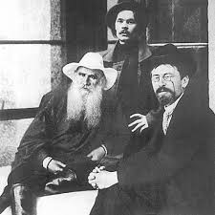
Под влиянием Антона Павловича Чехова и Льва Николаевича Толстого, с которыми он был лично знаком, прозаик впервые обратился к жанру драматургии, написав пьесы «Мещане» (1901) и «На дне» (1902). Перенесённые на сцену, они пользовались огромной популярностью. «Мещан» поставили в Берлине и Вене, что принесло Горькому известность европейского масштаба.

Slide 8

В 1921 г. Горький уезжает за границу, в Европу. Он сделал это по настоянию Ленина, который беспокоился за здоровье великого писателя в связи с обострением его болезни (туберкулеза). В честь 60-летия литератора в 1928 г. советское правительство и лично Сталин пригласили Горького приехать в Советский Союз, организовав ему торжественный приём. В 1932 г. Максим Горький возвращается на родину окончательно и становится лидером новой советской литературы. Великий пролетарский писатель, как его стали называть, ведёт активную общественно-организаторскую работу, основывает большое количество печатных изданий, не забывая и о литературном творчестве (пьесы «Егор Булычёв и другие», роман «Жизнь Клима Самгина»). В 1934 возглавил Союз писателей СССР, созданный по его инициативе. 18 июня 1936 г. страну облетело известие о том, что Максима Горького не стало.

Slide 9
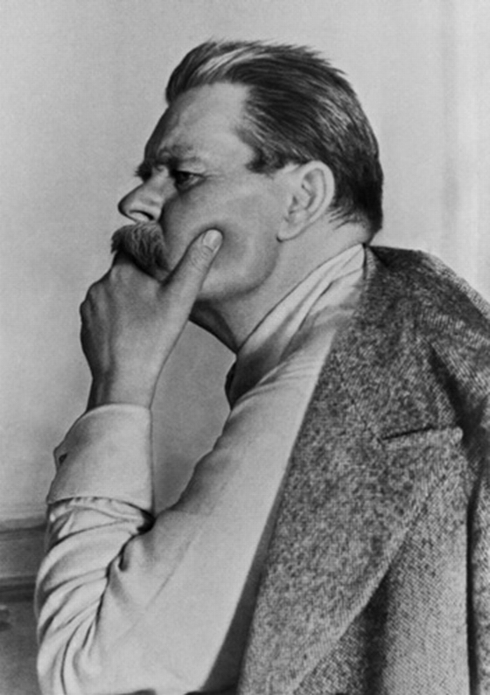

Диалог с учителем
Вопросы | Ответы
Почему Алексей Пешков взял себе псевдоним Максим Горький?
Почему после возвращения на Родину его стали называть «великий пролетарский писатель»?

Slide 10
Примерные ответы
Вопросы | Ответы
Почему Алексей Пешков взял себе псевдоним Максим Горький? | Жизнь заставила его уже с детства добывать свой хлеб. Он рано познакомился с жизнью безработного, тяжёлым трудом рабочих и беспросветной нищетой.
Почему после возвращения на Родину его стали называть «великий пролетарский писатель»? | Его политические взгляды нашли отражение в произведениях: они были востребованы гражданами молодого советского государства.

Slide 11

Ранний период творчества Максима Горького представлен, в основном, романтическими рассказами: «Макар Чудра», «Старуха Изергиль», «Песня о Соколе», «Песня о Буревестнике» и др.
М. Горький в юности мечтал о красоте, о добре, хотел, чтобы мир был ярким, полным незаурядными личностями. Достаточно прочесть хотя бы один из его ранних рассказов, чтобы убедиться в этом. Девизом ранних произведений Горького можно было бы выбрать слова из его ранней поэмы: «Я в этот мир пришёл, чтобы не соглашаться».

Slide 12

Романтизм – направление в литературе, особый тип творчества, характерным признаком которого является отображение и воспроизведение жизни вне реально-конкретных связей человека с окружающей действительностью, изображение исключительной личности, часто одинокой и неудовлетворённой настоящим, устремлённой к далёкому идеалу и потому находящемся в резком конфликте с обществом, с людьми.

Slide 13

Черты романтизма
провозглашение человеческой личности, сложной, глубокой;
интерес ко всему сильному, яркому, возвышенному;
тяготение к фантастике, условности форм, смешению низкого и высокого, комического и трагического, обыденного и необычного;
мучительное переживание героя разлада с действительностью;
стремление личности к абсолютной свободе, к духовному совершенству, недостижимому идеалу.

Slide 14
Ознакомьтесь с высказываниями литераторов о Горьком.
1. «Мы знаем Горького-мыслителя, Горького-революционера, гуманиста, учителя
жизни. Какой из этих областей не касался бы его плодоносный талант, всюду горел внутренний свет веры Горького в победу человеческого разума. Это, кажется мне, и была главная черта его гения – неугасаемая вера в победу разума. Горький пронёс свою веру через всю жизнь, с юношеских лет до последнего вздоха. И к концу жизни свет этой веры горел жарче, горел ослепительнее, чем когда-либо прежде…» (К. А. Федин. «Горький среди нас»)

Slide 15

Ознакомьтесь с высказываниями литераторов о Горьком.
2. «В 1895 году писатель переехал из Нижнего Новгорода в Самару. В Самару Алексей Максимович явился с крошечной библиотечкой. Но она состояла из интересных, значительных книг. Горький лучше многих интеллигентов, окончивших университет, знал Пушкина, Лермонтова, знал Байрона, Шиллера, Гёте, Шекспира, Диккенса, Мопассана, Гюго, Теккерея…»
(А. А. Смирнов «Горький в Самаре»)

Slide 16

Выпишите из каждой цитаты ключевые словосочетания, выражающие её основную мысль. Обоснуйте свой выбор.
Ключевые слова | Аргумент

Slide 17
Примерные ответы
Ключевые слова | Аргумент
«…главная черта его гения – неугасаемая вера в победу разума» | Вера писателя в победу разума, которая сравнивается с негаснущим костром, нашла отражение в его творчестве.
«Горький лучше многих… знал…» | Он не получил серьёзного образования, однако многие современники высоко оценивали его профессиональное мастерство и врождённый талант.

Slide 18

Составьте ассоциативный куст «Максим Горький» из 7–8 слов (имена существительные, имена прилагательные).
Максим Горький

Slide 19
Примерные ответы
мыслитель
публицист
революционер
Максим Горький
драматург
гуманист
великий пролетарский писатель
учитель жизни
самоучка

Slide 20
Расставьте знаки препинания, определите характер смысловых отношений между частями бессоюзных сложных предложений.
1. Фому встретили торжественно отец подарил мальчику серебряную ложку с затейливым вензелем, а тётка — шарф собственного вязания. (М. Горький). 2. Ветер подул с юга будет дождь (М. Горький). 3. Засыпая, вздрагивают вершины деревьев на землю сыплются капли дождя (М. Горький).

Slide 21

Проверьте себя
Дома Фому встретили торжественно: отец подарил мальчику серебряную ложку с затейливым вензелем, а тётка — шарф собственного вязания. (Значение пояснения).
Ветер подул с юга — будет дождь. (Значение условия).
Засыпая, вздрагивают вершины деревьев — на землю сыплются капли дождя. (Значение следствия).

Slide 22
Преобразуйте сложные союзные предложения в бессоюзные.
1. Человек должен верить, что непонятное можно понять;
иначе он не стал бы размышлять о нём. (И. Гёте)
2. Великий человек является начинателем, потому что он
видит дальше других и хочет сильнее других. (Г. Плеханов)
3. Вольтер сказал справедливо, что в шесть лет можно
выучиться всем главным языкам, но что всю жизнь
надобно учиться своему природному. (Н. Карамзин)

Slide 23

1. Человек должен верить: непонятное можно понять; иначе он не стал бы размышлять о нём. (И. Гёте). 2. Великий человек является начинателем: он видит дальше других и хочет сильнее других. (Г. Плеханов) 3. Вольтер сказал справедливо: в шесть лет можно выучиться всем главным языкам, но что всю жизнь надобно учиться своему природному. (Н. Карамзин)
Проверьте себя

Slide 24
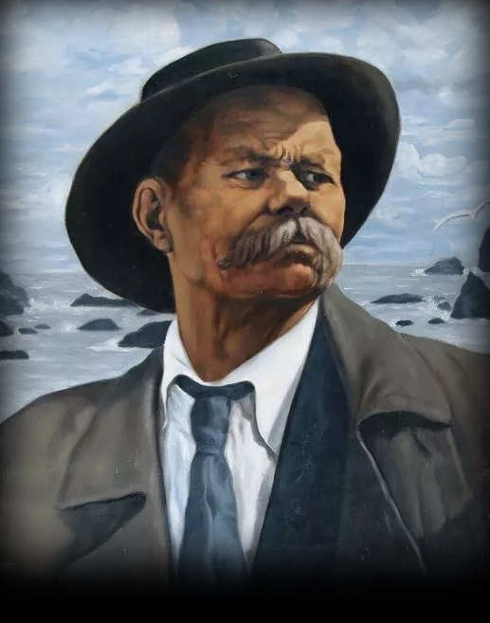
Эпиграф
«Человека создает его сопротивление окружающей среде».
(М. Горький)
Прокомментируйте эпиграф, учитывая полученную информацию.

Slide 25
Примерный ответ
Такой вывод писатель сделал на основе своей жизни. Сам Горький многое пережил, его жизнь была нелёгкой. Об этом можно прочитать в его произведениях. Писатель с ранней юности не плыл по течению, а активно боролся. Он много путешествовал, поменял множество занятий. Это дало ему бесценный жизненный опыт. Трудности, которые он преодолевал, закалили его дух и многому научили его. А если бы он ничего не делал, то был бы совершенно другим человеком и вряд ли бы стал талантливым писателем.

Slide 26

Рефлексия
Сегодня я узнал (-а) ...
Было интересно ...
Я понял (-а), что ...
Теперь я могу ...

Slide 27

Примерные ответы
Сегодня я узнал (-а) о жизненном пути и творчестве великого пролетарского писателя Максима Горького.
Было интересно выполнять практические задания.
Я понял (-а), что писателя не зря назвали «самородком».
Теперь я могу определять значение отношений между смысловыми частями БСП.

Slide 28
Итоги урока
узнали о жизненном пути и творчестве Максима Горького;
определили необходимую информацию, сделали соответствующие выводы;
расставили знаки препинания в бессоюзных сложных предложениях.

Slide 29
Баршаға қолжетімді, сапалы білім!
Үш тілді
Цифрлы Қазақстан
Нәтижелі
Қол
жетімді
Дербес оқыту
Тиімді
Білімді бағалау
Заманауи технология
Качественное образование,
доступное всем!

